Slide 1

Средства связи предложений в тексте
лексические
синтаксические
морфологические

Slide 2
Морфологические средства связи:
местоимения, наречия, союзы, предлоги, частицы,
формы слова
Синтаксические средства связи:
вводные слова,
неполные предложения
Лексические средства связи: лексический повтор, синонимы, антонимы

Slide 3
ЕГЭ 2025
Задание 1.
Самостоятельно подберите указательное местоимение, которое должно стоять на месте пропуска во втором (2) абзаце текста. Запишите это местоимение.
Ответ: ___________________________.

Slide 4
ЕГЭ 2025
Задание 26.
Среди предложений 33–41 найдите такое(-ие), которое(-ые) связано(-ы) с предыдущим при помощи союза и форм(ы) слов(а). Запишите номер(а) этого(-их) предложения(-ий).
Ответ: ___________________________.

Slide 5
Морфология
изучает части речи

Slide 6

Самостоятельные:
Части речи
наречия,
местоимения
Служебные:
союзы, частицы, предлоги

Slide 7
местоимения
указывают на предмет, признак или количество

Slide 8

Местоимения отвечают на вопросы
имени
существительного: кто? что?
прилагательного: чей? какой? каков?
числительного: сколько? который?

Slide 9
местоимения
определительные
указательные
неопределённые
отрицательные
относительные
вопросительные
притяжательные
возвратное
личные

Slide 10
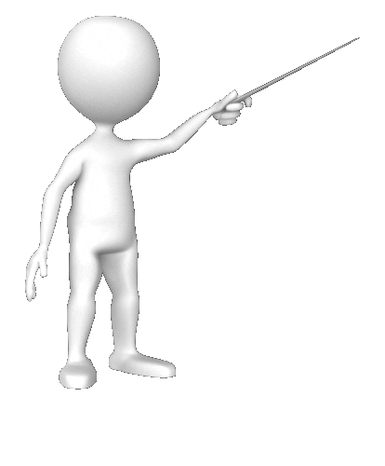
Личные местоимения
 | ед. число | мн. число
1-е лицо | я | мы
2-е лицо | ты | вы
3-е лицо | он, она, оно | они

Slide 11
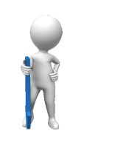
Возвратное местоимение
себя

Slide 12
Притяжательные местоимения
мой, наш
твой, ваш
его, её, их
свой
Я вижу (кого?) её, его, их. Его, её, их - личные местоимения.
Это вещи (чьи?) его, её, их. Его, её, их - притяжательные местоимения.

Slide 13
Вопросительные местоимения
кто? что?
чей? какой? каков?
сколько? который?

Slide 14
Относительные местоимения
кто, что,
чей, какой, каков,
сколько, который
Кто к нам пришёл? Кто? - вопросительное местоимение.
Посмотрите, кто к нам пришёл! Кто - относительное местоимение, присоединяет придаточное предложение.

Slide 15
Отрицательные местоимения
никто, ничто,
ничей, никакой, нисколько,
некого, нечего

Slide 16
Неопределённые местоимения
некто, нечто,
несколько, некоторый, кое-кто, кое-что,
какой-то, какой-нибудь, чей-либо, сколько-нибудь

Slide 17
Указательные местоимения
этот, тот,
такой, таков,
столько

Slide 18
Определительные местоимения
любой, другой, всякий, каждый, иной, сам, самый, весь

Slide 19
наречия
называют или указывают на признак действия или другого признака

Slide 20
Наречия отвечают на вопросы
где? куда? откуда? когда? с каких пор?
до каких пор? зачем? почему? как?
каким образом? в какой мере?
до какой степени?
с какой целью?

Slide 21
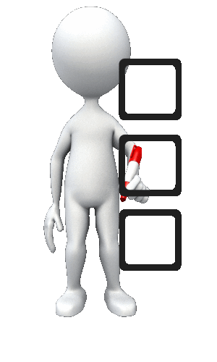
Местоимённые наречия
Наречия места (где?) | где, там, тут, здесь
Наречия времени (когда?) | когда, тогда
Наречия образа действия (как?) | как, так
Наречия, указывающие на порядок мыслей (что за чем следует?) | прежде всего, потом, затем
Наречия, указывающие на следствие, итог или вывод | почему, поэтому, потому

Slide 22
Наречия (в том числе в роли вводных слов)
Степень уверенности | безусловно, без сомнений, несомненно, бесспорно, конечно, разумеется; вероятно, видимо, возможно, должно быть, кажется, может быть, наверное, по-видимому, очевидно
Порядок мысли, действия | во-первых, во-вторых, прежде всего, наконец; не вводные - сначала, далее, потом
Следствие, вывод, обобщение | значит, итак, в конце концов, так вот, следовательно, иными словами, иначе говоря, в общем, таким образом, вообще, словом, одним словом, другими словами

Slide 23
Наречия (в том числе в роли вводных слов)
Дополнение к сказанному | в частности, например, к примеру, впрочем, между прочим, прежде всего, помимо этого, кроме того, сверх того, неслучайно
Обобщение | вообще, словом, одним словом, иными словами
Противопоставление | напротив, наоборот, с одной стороны, с другой стороны, тем не менее

Slide 24
союзы
соединяют однородные члены предложения или предложения в составе сложных

Slide 25
союзы
ни на какие вопросы не отвечают

Slide 26
Сочинительные союзы
Соединительные | и; да (=и); ни…, ни…; как…, так и…
Присоединительные | да и; тоже, а также; притом; причём
Противительные | а; но; да (=но); однако; зато; же
Разделительные | или; либо; то…, то…; не то…, не то…; то ли…, то ли…;
Пояснительные | то есть; а именно; или

Slide 27
Подчинительные союзы
Изъяснительные | что, чтобы, как
Причинные | потому что, оттого что, так как, благодаря тому что, ввиду того что, вследствие того что, поскольку, ибо
Целевые | чтобы, чтоб, для того чтобы, с тем чтобы, затем чтобы, дабы
Временные | когда, лишь, лишь только, пока, едва, до тех пор пока, прежде чем

Slide 28
Подчинительные союзы
Условные | если; если бы; если…, то…; раз; ли; как скоро; кабы
Сравнительные | как, будто, как будто, словно, точно, подобно тому как
Уступительные | несмотря на то что, хотя, как ни, пускай, пусть
Следствия | так что

Slide 29
частицы
привносят оттенок значения

Slide 30
Частицы
Указательные | вот, вот и, вон, это
Уточняющие | именно, как раз, почти
Усилительные | даже, ведь, же, уж, уже, и, всё-таки
Уступительные | хоть, хоть бы
Утвердительные | да, точно, так
Сравнительные | как, будто, как будто, точно, словно

Slide 31
Частицы
Выделительно-ограничительные | только, лишь, лишь только, всего, просто, исключительно, единственно,
Вопросительные | разве, неужели, ли, ль
Восклицательные | что за, как, какой, просто, ну и, прямо
Выражающие сомнение | вряд ли, едва ли
Выражающие ссылку на чужие слова | мол, дескать, -де

Slide 32
предлоги
выражают отношения между словами; служат для связи существительного, местоимения и числительного с другими словами в словосочетании

Slide 33
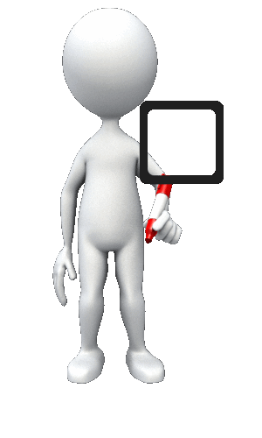
Предлоги
непроизводные | производные
без, в до, для, за, из, из-за, к, на, над, о, от, по, под, перед, при, про, с, у, через | в течение, в продолжение, вследствие, по мере, насчёт, за счёт, возле, вокруг, после, позади, спустя, благодаря, включая, несмотря на

Slide 34
Роль предлогов в тексте
Противопоставление, противоречие | вопреки (чему), в отличие от (чего)
Следствие, взаимосвязь | в связи с (чем)
Время | в течение, в продолжение, на протяжении

Slide 35
Роль предлогов в тексте
Причина | из-за, благодаря, вследствие, ввиду
Цель | для, с целью (чего)
Сравнение и сопоставление | типа, наподобие
Нахождение в пространстве; связь предметов и явлений | между

Slide 36

Самостоятельная часть речи Я знаю, что он сказал. (ЧТО он сказал?) Он сказал слово (предложение). Нельзя опустить без ущерба смыслу. Можно заменить самостоятельной частью речи. Является членом предложения. | Служебная часть речи Я знаю, что он пришёл. ЧТО он пришёл? (Он пришёл.) Можно опустить без ущерба смыслу. Нельзя заменить самостоятельной частью речи. НЕ является членом предложения.

Slide 37

Форма слова
изменение слова
=

Slide 38
Форма слова
лес
- лесом, о лесе, к лесу
мы
- с нами, о нас, к нам
он, она, они
- разные слова!

Slide 39
Лексический
повтор
повторение одного и того же слова в одной и той же форме
=

Slide 40
лексический повтор
(повторение одного и того же слова в одной и той же форме)
Весна, весна на улице,
Весенние деньки!
однокоренные слова
(не являются лексическим повтором!)

Slide 41
Лексический повтор,
однокоренные слова,
формы одного слова
следует различать!

Slide 42
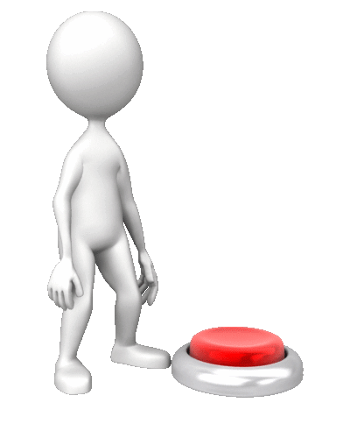
Примечания

Slide 43
Для успешного выполнения задания 1
необходимо уметь различать между собой
местоимения и наречия;
союзы и местоимения или наречия;
разряды местоимений;
сочинительные и подчинительные союзы;
производные предлоги;
частицы;
определять смысловые значения наречий, предлогов, частиц

Slide 44

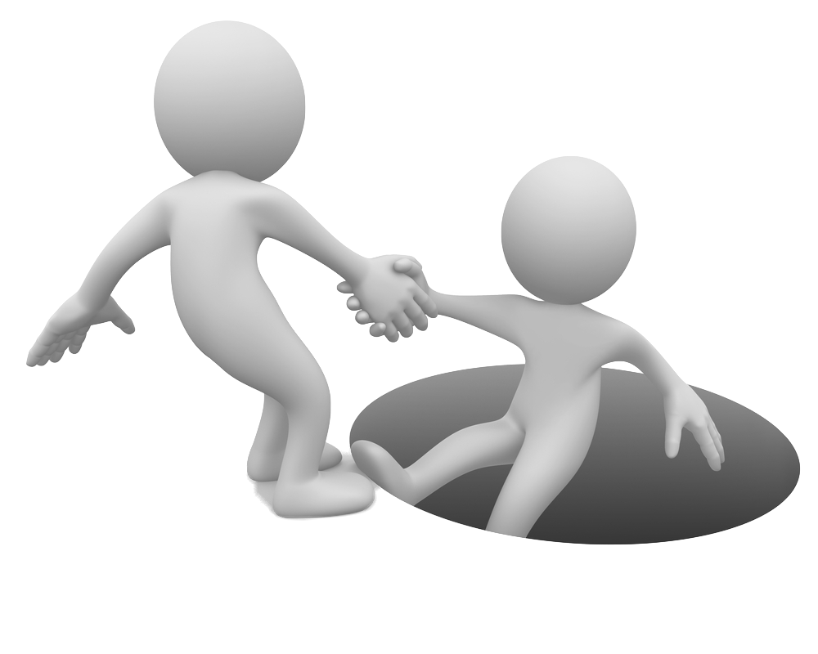
На месте пропусков в задании 1 часто требуется вставить:
шпаргалка

Slide 45

Относительное местоимение:
который, что
Указательные местоимения:
такой, этот (эти), тот (те)
Определительное местоимение:
любой, каждый, весь, самый, сам

Slide 46
Наречие:
где, откуда, там, здесь, когда, тогда, потому, поэтому, как, так, ещё, уже,
сначала, потом, затем, после,
тем не менее, неслучайно

Slide 47
Частица:
именно, лишь, только, исключительно, вон, вот, это, как раз, вряд ли, едва ли, именно, даже, ведь, почти

Slide 48
Сочинительный союз:
а, но, однако,
а также, притом, причём,
то есть

Slide 49
Подчинительный союз:
что, чтобы, для того чтобы,
потому что, так как, поскольку, несмотря на то что, в то время как, кроме того, помимо того, когда, пока

Slide 50
Предлог:
вопреки, в отличие от, благодаря, несмотря на,
с целью, вследствие, в связи с, наподобие, в течение,
на протяжении, ввиду

Slide 51
Вводные слова:
во-первых, во-вторых, безусловно, разумеется, конечно, вероятно, возможно, наверное, по-видимому, тем не менее, следовательно, таким образом, например, кроме того

Slide 52
Для успешного выполнения задания 26
необходимо уметь применять информацию о
-частях речи (см. примеч. к заданию 1);
- синонимах, антонимах (в том числе контекстных);
- формах слова;
- однокоренных словах

Slide 53

Для успешного выполнения задания 26 необходимо
помнить

Slide 54
Правильный ответ подразумевает наличие только указанных в задании средств связи и отсутствие
иных средств связи.

Slide 55
2. В рамках задания 26 чётко разводятся следующие понятия: лексический повтор как повтор слова в абсолютно одинаковой форме (мама – мама; он – он) и использование
форм(ы) слов(а) как средства связи
(мама – маму; он – его).

Slide 56
3. Повторяющимися словами могут быть только слова самостоятельных частей речи, включая местоимения
(они – они).

Slide 57
4. «Он» и «они» являются разными словами, а не формами одного и того же слова. (Личные местоимения
не изменяются по родам
и числам!)

Slide 58
5. Личное местоимение только тогда является средством связи, когда заменяет существительное из предыдущего предложения.

Slide 59
В задании 26 не учитываются в качестве средств связи:
анафора, эпифора;
единство видо-временных форм глагола;
слова одной тематической группы;
синтаксический параллелизм;
глаголы, причастия и деепричастия

Slide 60
Презентацию подготовила
учитель русского языка и литературы
высшей квалификационной категории
ОГБОУ “Гимназия № 1 им. В.И.Ленина г. Ульяновска” Дмитриева Н.В.
2024, сентябрь

